Slide 1



Ontdek de mogelijkheden van ondernemen in het hart van Brunssum, waar wij, in een levendig gebied vol kansen, klaarstaan voor ambitieuze ondernemers.
We ambiëren ondernemers met een frisse blik op ondernemerschap, die willen bijdragen aan een kwalitatieve uitstraling van het centrum, waarbij een gezonde diversiteit aan branches wordt nagestreefd.

Slide 2


Nu is het moment
Brunssum centrum ondergaat een transformatie en ontlokt zijn potentieel.
De eerste ondernemers hebben inmiddels hun plek ingenomen, in navolging van verschillende (vastgoed)investeerders.
Dit is uw kans om deel uit te maken
van een unieke ontwikkeling.

Slide 3

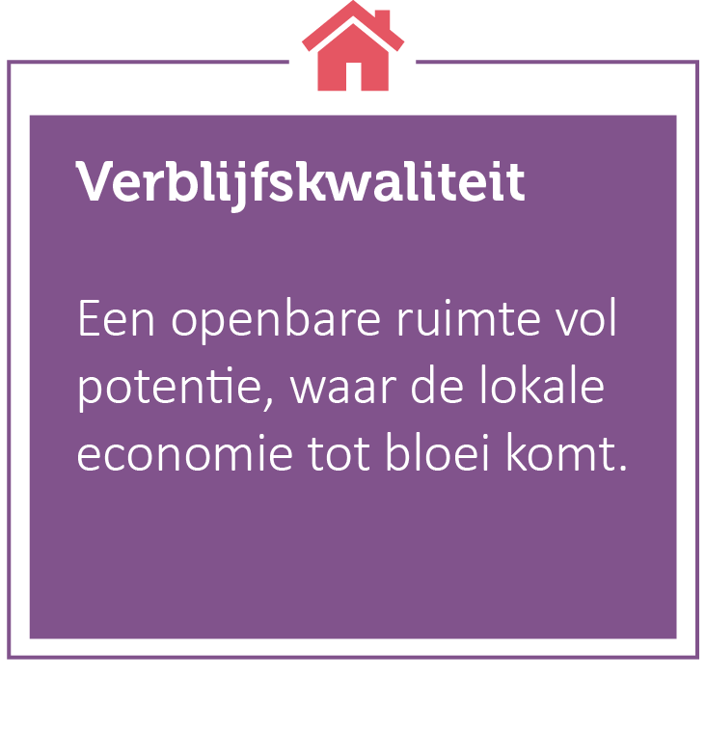
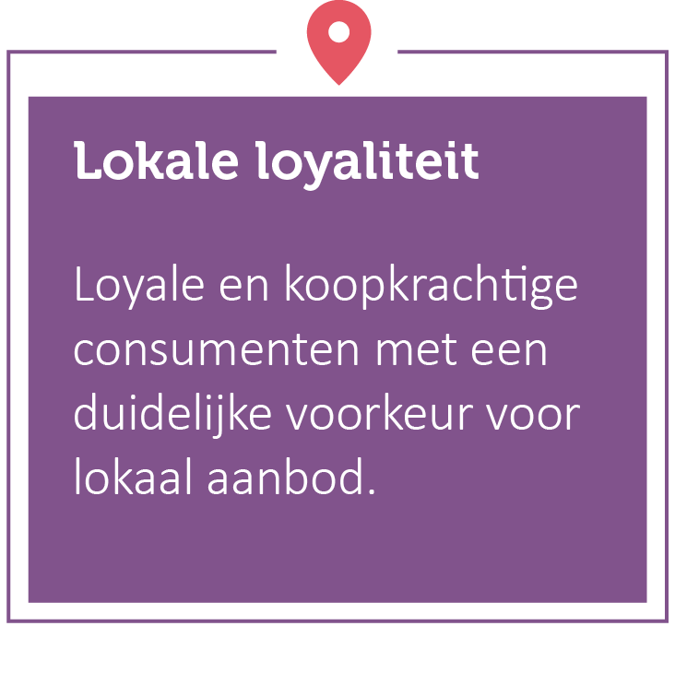


Slide 4



Gemeente Brunssum staat voor u klaar met actieve ondersteuning, heldere communicatie en praktische oplossingen voor uw uitdaging.

Slide 5


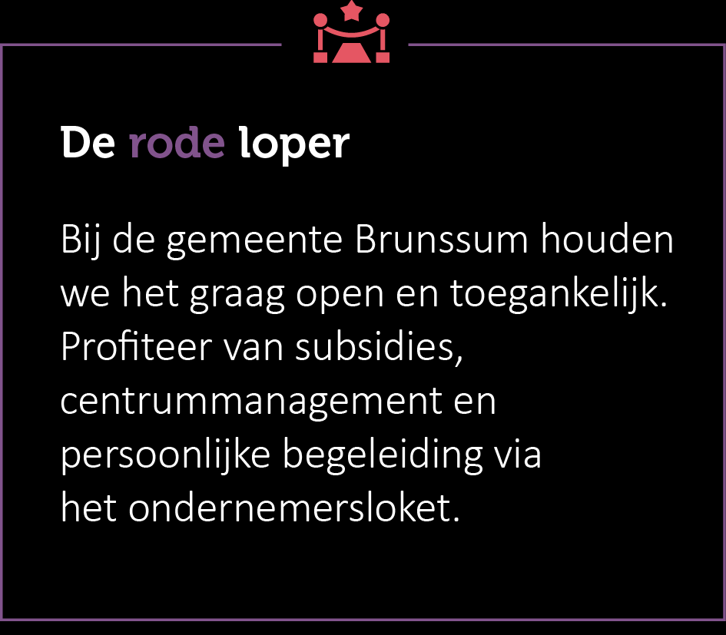


Slide 6


Ondernemen in een centrum vol groen
De natuurgebieden maken ons uniek, zo ook in het centrum met de komst van het Victoriapark en veel groen maken Brunssum uniek. Hier onderneemt u in een centrum waar ontspanning en retail samenkomen. Het centrum wordt een plek waar mensen winkelen, voor langere tijd vertoeven en er genieten van het gevarieerde aanbod. Bezoekers parkeren er gratis en worden verrast met activiteiten en evenementen. Profiteer van een stad met een bovengemiddeld levendig verenigingsleven, vol loyaliteit en gemeenschapszin.

Slide 7


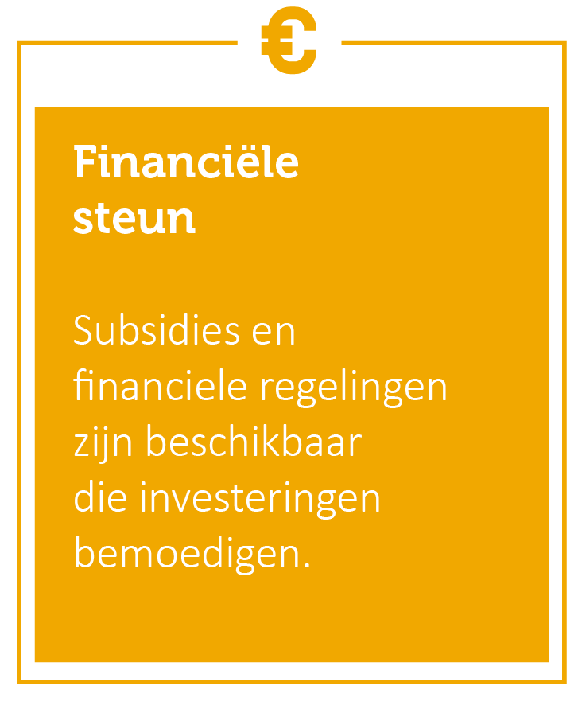

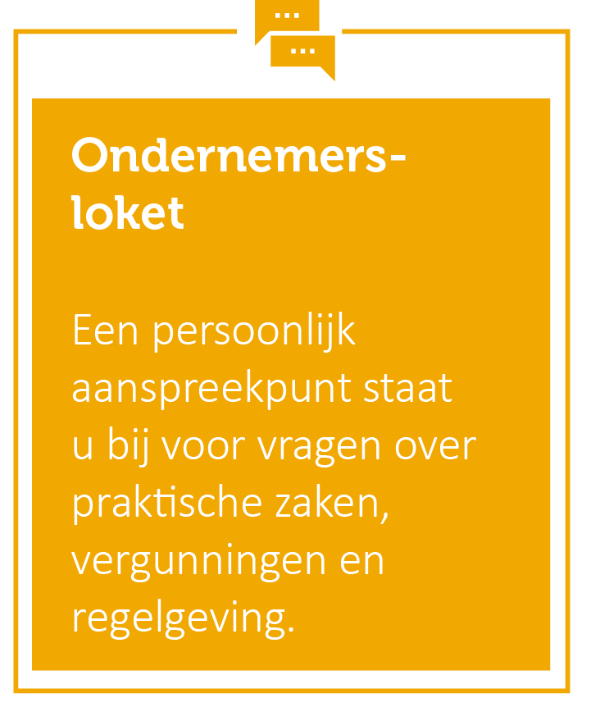
Partnerschap vol ondersteuning

Slide 8


De potentie van een kansrijke doelgroep
De gemengde gemeenschap zoekt kwaliteit, comfort en leisure-activiteiten, maar vindt dit aanbod momenteel deels buiten Brunssum. Dit creëert concrete marktkansen.
Met de juiste positionering en een sterke mix van winkels en horeca versterken wij de aantrekkingskracht van het centrum en vertalen wij de heersende vraag naar rendabele exploitatie.

Slide 9




Instappen in de groeifase
Positioneer uw onderneming vanaf de start en bouw mee aan het momentum.
Groeiende markt
Ontdek een toplocatie met enorm potentieel en een toenemende vraag.
Volledige steun
We denken actief mee en bieden ondernemers praktische ondersteuning.

Slide 10


